Slide 1
Toxic Comment Classification Challenge
1701214092
庞博琛

Slide 2
Challenge Description
Identify and classify toxic online comments
对Wikipedia上用户评论进行文本分析
进行多种类的文本二分类任务
对于每一个评论toxicity的种类有六种分别是
['toxic', 'severe_toxic', 'obscene','threat', 'insult', 'identity_hate']

Slide 3
Experiment Environment
由于数据集大小的原因，本次实验主要在实验室服务器上运行，前期的数据预处理部分和sample实验在笔记本上完成。
使用的机器学习框架
Python3.6
Pytorch 0.4.0
可视化部分使用pytorch推荐的Visdom可视化框架，具体细节见后面的可视化展示

Slide 4
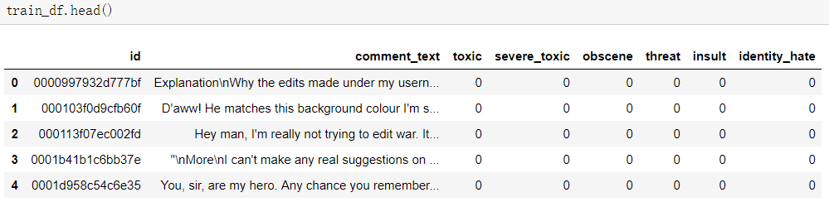
Data Analysis
train.csv - the training set, contains comments with their binary labels
test.csv - the test set, you must predict the toxicity probabilities for these comments. To deter hand labeling, the test set contains some comments which are not included in scoring.
sample_submission.csv - a sample submission file in the correct format
test_labels.csv - labels for the test data; value of -1 indicates it was not used for scoring; (Note: file added after competition close!)

Slide 5
Data Analysis
generate new test.csv
unbalance for classification

Slide 6
data process
对数据进行预处理
生成test数据集
生成dataset和data iterator for pytorch
加载glove编码模型
生成vocabulary
pytorch中，字符编码通过Embedding的网络层来实现，加载embedding.weight

Slide 7
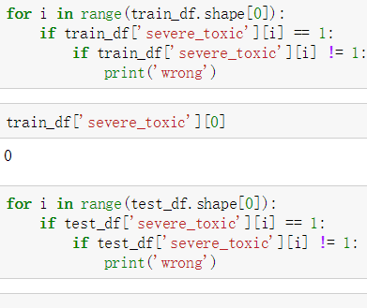
Challenge Analysis
['toxic', 'severe_toxic', 'obscene','threat', 'insult', 'identity_hate’]
multi-ouput clf
'toxic'和 'severe_toxic’
相关
两种思路
每个type相互独立，分别训练多个文本二分类的分类器
由于每个子问题是二分类问题，将预测看作是一个整体，训练一个统一的模型直接给出评论记录在不同type上的置信度，并进行二分类任务

Slide 8

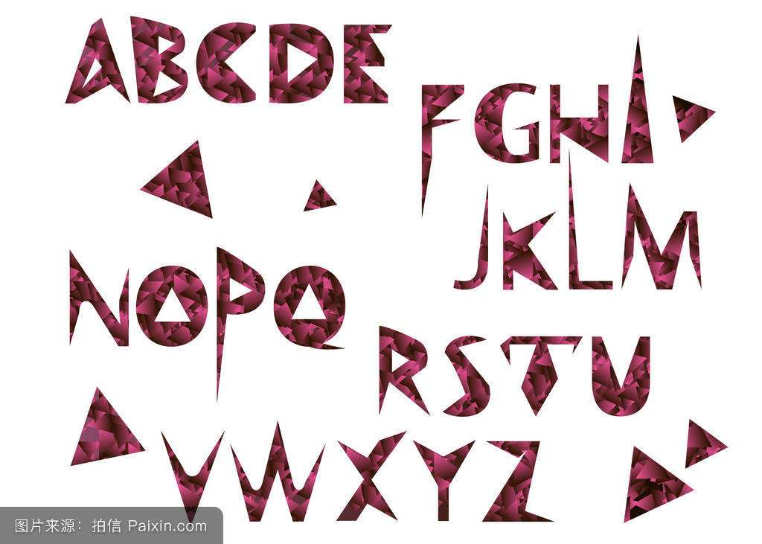
Model Design
embedding
feature_extraction
classification

Slide 9
Embedding
(len_seq) to (len_seq, embedding_dim)
method
1） one-hot embedding：即将word转换为长度为vocabulary_size的向量，第idx维设为1，其余位均为0
2） 隐主题embedding：结合LDA，PLSA等主题方法得到word在不同隐主题上的分布，并得到embedding vector
3） 基于矩阵方法的embedding：比如glove模型
4） 基于网络的方法：比如word2vec和神经网络方法
one-hot embedding 和 glove model 和 （allen-nlp）

Slide 10
Feature extraction
lstm，bilstm, cnn, self-attention
(batch_size, len_seq, embedding_dim) to (batch_size, feature_dim)
hook for mixed function

Slide 11
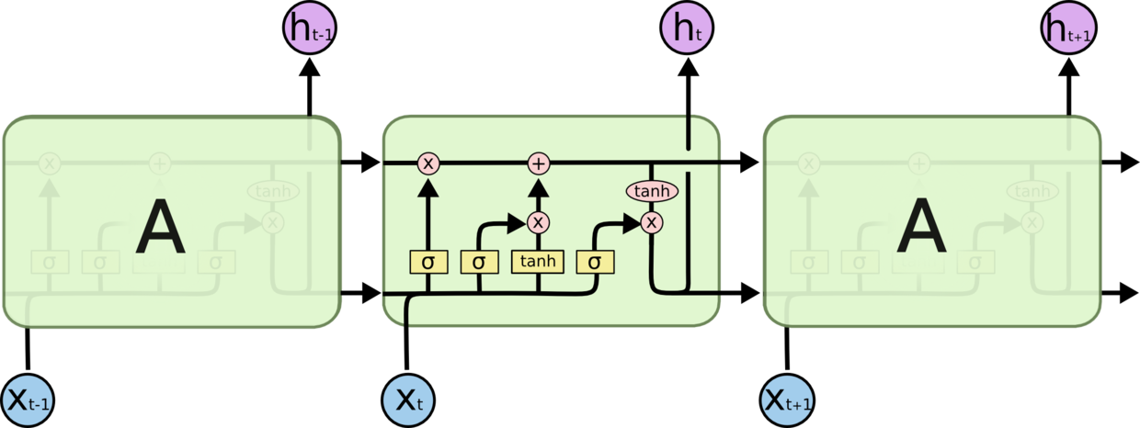
LSTM
RNN
长期依赖（Long-Term Dependencies）
Other RNN ：simple， GRU， BiLSTM

Slide 12
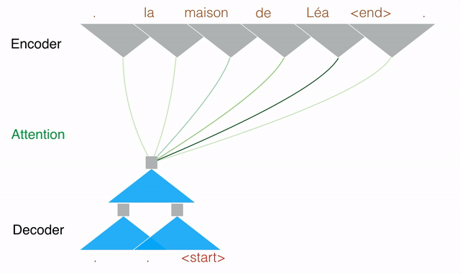
CNN
fix seq_len
padding
1DCNN

Slide 13
Self-attention
sentence representation vector
RNN : last or mean
CNN : last
Self-attention : weight mechanism for RNN

Slide 14
Classification
fc for NN
svm or other models
mixed model: lstm + svm

Slide 15
Three ways in pytorch to get middle state
在forward函数中将网络结果和中间层数据一并返回，这个是最简单的做法，但是会改变原有的模型
新建一个模型，以lstm层为输出层，这个方法很灵活
使用hook方法，结合全局变量机制完成这个任务。
Notes:
这次实验中我尝试了方法3）这个新的方法，即模型的forward_hook方法，由于hook函数中不能return，因此使用全局变量完成文本序列特征向量提取的过程。通过和使用方法1）进行对比，我觉得对于提取中间层输出这一个任务，方法1）更加安全合适一些。

Slide 16
Evaluate
Accuracy on six type
Group view
Single view
Auc of model
Group view
Single view

Slide 17
Experiment
数据预处理，对原始的文本文件进行预处理，其中特殊的一步就是word embedding，将字符串转换为网络能够处理的数值形式。一开始我使用one-hot编码，但是由于模型比较简单，使用one-hot无法取得较好的结果，因此随后使用pretrained glove model进行训练。
之后构建测试数据集和训练数据集，并结合pytorch框架构建iterator,每次返回(batch_size, seq_len)的数据进行实验
模型加载，根据不同的模型设置参数，进行训练

Slide 18
Experiment
训练过程可视化：和之前的实验相同，使用visdom对中间的实验过程进行可视化。
模型评估：在测试集评估模型性能。
分类模型的扩展：将神经网络和传统分类器结合起来，进行对比。

Slide 19
Six
lstm_clf : glove+lstm+fc
bilstm_clf : glove+bilstm+fc
cnn_clf : glove+cnn+fc
attention_clf : glove+self-attetion+fc
lstm_clf_one_hot : one-hot+lstm+fc
lstm_mixed_clf : glove+lstm+multi-svm

Slide 20
visualization
Loss
Log
Accuracy on six type
Group view
Single view
Auc of model
Group view
Single view

Slide 21
Vis Time
Turn to web page

Slide 22
Result comparison
lstm_clf | bilstm_clf | cnn_clf | attention_clf | mixed_clf
0.96800 | 0.96418 | 0.96521 | 0.96223 | 0.96223

